Slide 1
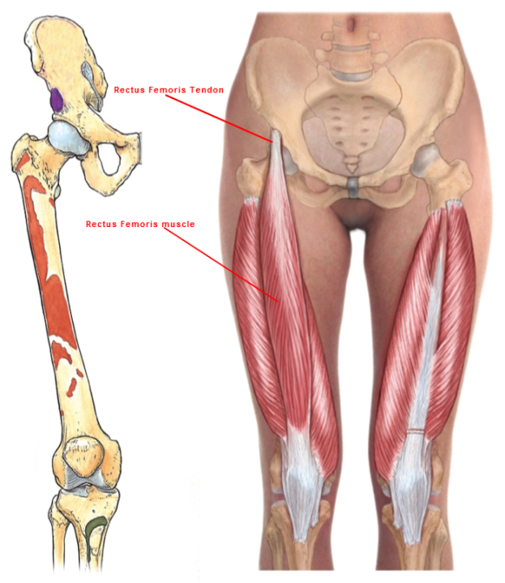
NASTAVNI PREDMET-KINEZIOLOGIJA 2
VIII PREDAVANJE
Pokreti karličnog pojasa
Prof dr Milorad Jerkan

Slide 2
Glavni zadatak karličnog pojasa u celini je u održavanju stabilnosti i oslonca tela naročito pri izvođenju aktivnosti trupa i donjih ekstremiteta. -

Slide 3
Delovi karlice (os coxae)
Karlicu grade sve kosti karlice, zglobovi između tih kostiju, odgovarajuće veze i mišići koji se tu pripajaju.
U sastav karlice ulaze dve karlične kosti, sakralna kost (os sacrum), i kokcigealna kost (os coccygeus)
Svaka od karličnih kostiju se sastoji iz tri kosti:
1.ilijačna (os ilium)
2.sedalna (os ishii)
3.pubična ili preponska kost (os pubis)

Slide 6
Uloga karlice
Veza donjih ekstremiteta sa trupom
Apsorpcija udaraca pri padu
Zaštita unutrašnjih organa
Težina gornjeg dela tela se prenosi preko karlične kosti na femur.
Kosti nadkolenice trpe veliko opterećenje u pojedinim stavovima tela.

Slide 7
Zglobovi karlice - sakroilijačni zglob
Art.sacroiliaca - sakroilijačni zglob.
Spojene su kosti: sakralna i ilijačna.
Pokreti u ovom zglobu su:
fleksija,
ekstenzija i
torzija

Slide 8
Symphisis osis pubis.
Symphisis osis pubis. (pubična simfiza)
Spoj dve pubične kosti
Sadrži disk
Pokreti: gornjeg i donjeg klizanja i pokreti odvajanja i kompresije.

Slide 9
Ligamenti karlice
Lig.iliolumbale
Lig.sacrospinale
Lig.sacrotuberale
Ligg.sacroiliaca
(anterior et posterior)

Slide 10
Pokreti karlice
Prednje naginjanje karlice
Zadnje naginjanje karlice
Bočno naginjanje karlice u levu i desnu stranu
Rotacija karlice u levu i desnu stranu

Slide 11
Prednje i zadnje naginjanje karlice inklinacija, reklinacija

Slide 13
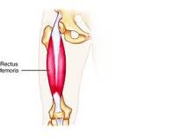
Mišići koji omogućuju prednje naginjanje karlice
m.Iliopsoas, m.rectus femoris, m.erector spinae

Slide 14
Mišići koji omogućuju zadnje naginjanje karlice: m.gluteus maximus, m.semitendinosus, m.semimembrsnosus

Slide 15
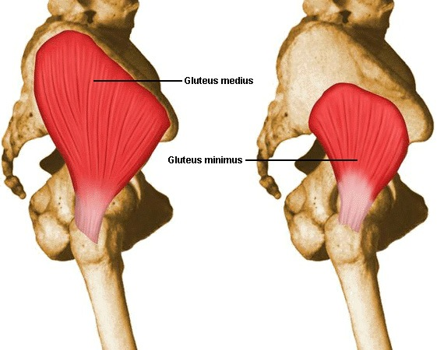
Bočno naginjanje karlice na istu stranu izvode mm.gluteus medius et minimus, m.quadratus femoris, m.piriformis i na suprotnu stranu – m. quadratus lumborum

Slide 16
Pokreti natkolenice i funkcija kuka
Izvode se u zglobu kuka – art.coxofemoralis
Funkcije kuka:
Omogućuje stabilnost tela pri uspravnom položaju
Omogućuje pokretljivost donjeg ekstremiteta

Slide 17
Femur – butna kost
Femur je najduža kost na telu.
Na proksimalnom delu nalazi se glava femura, a na distalnom delu nalaze se medijalni i lateralni epikondil.

Slide 18
Telo femura sa vratom normalno zaklapa ugao od 120-130˚

Slide 19
Art.coxe (art.coxofemoralis)– zglob kuka
Kokso-femoralni zglob
Proksimalna komponenta – acetabulum
Distalna komponenta – caput femoris

Slide 21
Pokreti u zglobu kuka
U zglobu kuka vrše se kako pokreti natkolenice prema karlici, tako o pokreti karlice prema natkolenici.
Pri hodu se smenjuju pokreti karlice sa pokretima natkolenice: u fazi oslonca jednom nogom, na nosećoj nozi su fiksirani pripoji mišića koji tada vrše pokrete karlice. U isto vreme u drugom zglobu kuka odvijaju se pokreti natkolenice pomoću mišića čiji su fiksirani pripoji na karlici.

Slide 22
Pokretljivost zgloba kuka
Loptasti oblik glave butne kosti i izdubljena sferična površina acetabuluma idealni su oblici za pokrete velike amplitude u svim ravnima.
Stvarna amplituda pokreta je međutim znatno majna od mogućnosti koštanih struktura zgloba.
To je posledica ograničenja pokreta zbog zglobne kapsule, zglobnih veza i zatezanja okolnih mišića.

Slide 23
Vrste pokreta u zglobu kuka
U kuku se vrše pokreti oko velikog broja osovina u raznim ravnima.
Međutim za definisanje pokreta služimo se sa 3 ravni.
Pokreti su:
Fleksija i ekstenzija
Abdukcija i adukcija
Unutrašnja i spoljašnja rotacija

Slide 24
Fleksija i ekstenzija kuka – pokreti u sagitalnoj ravni
Oko horizontalne osovine koja se nalazi u frontalnoj ravni
Ako se smanjuje ugao koji zaklapaju karlica i natkolenica, pokret je fleksija (0-140˚).
Ako se povećava ugao, pokret je ekstenzija (45˚)
Pokret fleksije se odvija uz artrokinematički pokret – zadnje klizanje glave femura u acetabulumu i
Pokret ekstenzije uz prednje klizanje glave femura u acetabulumu

Slide 25
Fleksori natkolenice
m.iliopsoas
m.sartorius
m.rectus femoris
m.tensor fasciae latae
m.pectineus
m.adductor longus
m.adductor brevis

Slide 26
m. Iliopsoas je fleksor natkolenice - ako je fiksirani pripoj na natkolenici onda vrši pokrete fleksije trupa
Zajednički, donji pripoj dve glave ovog mišića je na trochanter minor butne kosti.
Gornji pripoji su za m. Iliacus na unutrsašnjoj strani bedrene kosti a za m. psoas major na bočnim stranama i poprečnim nastavcima poslednjeg grudnog i svih slabinskih pršljenova.

Slide 27
m. sartorius
Prednje gornja bedrena bodlja (SIAS)
Ide ukoso prednjom stranom natkolenice
Unutrašnja strana tibije
Ovaj mišić svojom kontrakcijom, natkolenicu istovremeno abducira, rotira upolje i flektira dok na koleni zglob deluje kao fleksor.

Slide 28
m. rectus femoris
To je jedna od četiri glave kvadricepsa
pripoji:
Prednje donja bedrena bodlja (spina iliaca anterior inferior)
Tuberositas tibiae (gornji deo tibije)
Ovaj mišić deluje kao fleksor natkolenice i ekstenzor potkolenice

Slide 29
m. tensor fascia latae
Pripoji:
SIAS
Tuberculum laterale tibiae
Ovaj mišić deluje kao unutrašnji rotator, fleksor i abduktor natkolenice

Slide 30
Koji mišići i kako učestvuju u fleksiji
Ova 4 mišića izvode čistu fleksiju u sagitalnoj ravni
Ako se izvodi pokret fleksije uz izvesnu aduckiju onda se aktivira i m. adductor longus
Fleksiju iz početnog sedećeg položaja (natkolenica je već u fleksiji od 90 stepeni) izvodi samo muskulus iliopsoas.
Kod obostrane paralize m. Iliopsoasa, fleksija natkolenice do 90 stepeni je moguća, a dalja fleksija nije.

Slide 31
Za normalan obrazac pokreta fleksije natkolenice neophodno je učešće svih nabrojanih mišića
Kod paralize sartoriusa, voljna fleksija kuka dovodi do unutrašnje rotacije natkolenice zbog pretežnog delovanja m. tensor fasciae late
U slučajevima kod kojih je očuvan m. sartorius a paralizovan m.tensor fascia latae, fleksija natkolenice je praćena spoljašnjom rotacijom.

Slide 32
Ekstenzori natkolenice
m. gluteus maximus
m. biceps femoris (caput longum)
m. semimembranosus
m. semitendinosus
m. Adductor magnus (zadnji snop)

Slide 33
m. gluteus maximus
Pripoji:
Spoljna strana bedrene kosti
Bočna strana krsne kosti
Tuberositas glutea na zadnoj strani femura

Slide 34
m. gluteus maximus - funkcija
Gornja vlakna učestvuju u pokretu abdukcije i spoljašnje rotacije .
Donja vlakna učestvuju u pokretu adukcije i spoljnje rotacije.
Abdukcija je snažnija od adukcije
Gornja i donja vlakna ovog mišića medjusobno su antagonisti, a zajedničko im je ekstenzorno delovanje na kuk.

Slide 35
m. biceps femoris
To je mišić zadnje lože natkolenice
Duga glava ovog mišića pripaja se na tuber išijadikumu, a donji deo na glavi fibule i spoljnom kondilu tibije.
Funkcija je ekstenzija natkolenice i fleksija sa spoljašnjom rotacijom potkolenice.

Slide 36
m. semimembranosus, m.semitendinosus
Tuber ishiadicum
Condylus medialis tibiae i prednji gornji deo tibije
Funkcija: ekstenzori natkolenice, fleksija potkolenice i unutrašnja rotacija flektirane potkolenice
Semitendinosus je aktivniji kao fleksor kolena a semimembranosus kao ekstenzor natkolenice

Slide 38
Abdukcija, adukcija i rotacija natkolenice
Izvodi se oko horizontalne osovine koja se nalazi u sagitalnoj ravni.
Pokret se odvija u frontalnoj ravni
Adukcija ide sa gornjim klizanjem glave femura u acetabulumu
Abdukcija ide sa donjim klizanjem glave femura.
Rotacije donjih ekstremiteta odvijaju se oko vertikalne osovine u transferzalnoj ravni.

Slide 39
Pokret abdukcije je većeg obima od adukcije, ali su aduktori snažniji
Pokret abdukcije u kuku se manifestuje kao abdukcija natkolenice prema karlici ali i kao podizanje suprotne strane karlice (iz stojećeg stava) prema natkolenici.
Abdukcija iznosi 45˚ i ograničena je zatezanjem aduktornih mišića i zglobnih veza.
Pokret abdukcije je većeg obima kada je natkolenica u fleksiji (ili pri naginjanju karlice).

Slide 40
Mišići abduktori u zglobu kuka
m.gluteus medius
m.gluteus minimus
m.gluteus maximus- gornja vlakna
m.tensor fasciae latae
m.sartorius
m.rectus femoris
m.piriformis

Slide 41
m.gluteus medius, m.gluteus minimus
Imaju slično dejstvo zbog sličnih mesta pripoja
Donji pripoji su na trohanter majoru butne kosti.
Lepezasto se šire ka bedrenoj kosti.

Slide 42
Mišići abduktori u zglobu kuka m.gluteus medius, m.gluteus minimus m.gluteus maximus- gornja vlakna m.tensor fascia latae, m.sartorius m.rectus femoris, m.piriformis

Slide 43
Različite su funkcije pojedinih delova glutealnih mišića
Istovremenim angažovanjem svih snopova ovih mišića nastaje abdukcija natkolenice
Prednji snopovi, izolovano, izvode fleksiju, unutrašnju rotaciju i abdukciju
Izolovana kontrakcija zadnjih snopova dovodi do pokreta ekstenzije, spoljašnje rotacije i abdukcije.

Slide 44
Prednji i zadnji snopovi ovih mišića su u izvesnoj meri antagonisti, ali im abduktorna aktivnost ostaje zajednička bez obzira da li se ispoljava kao abdukcija natkolenice ili podizanje suprotne strane karlice i naginjanje trupa na stranu aktivnih glutealnih mišića.
Ova dva mišića su naročito angažovana u održavanju stojećeg stava na jednoj nozi i kod njihove slabosti dolazi do pada karlice na suprotnu stranu što je i dijagnostički znak kojim se otkriva smanjena snaga mišića abduktora.

Slide 45
Mišići - aduktori u zglobu kuka
M.adductor magnus
M.adductor longus
M.adductor brevis
M.pectineus
M.gracilis
M.gluteus maximus - donja vlakna
M.quadratus femoris
M.obturatorius externus
M.semitendinosus i m.semimembranosus
M.iliopsoas

Slide 46
Mišići aduktori
Ovi mišići deluju i izvode adukciju iz položaja abdukcije od 45˚ do položaja kada noga pređe središnu liniju za ugao od 15-25˚.

Slide 47
Mišići aduktori
Pripoji su na pubičnoj (os pubis) i sedalnoj (os ishii) kosti i na zadnjoj strani femura.
Ovi mišići izvode adukciju iz položaja abdukcije od 45˚ do položaja kada noga pređe središnu liniju za ugao od 15-25˚.

Slide 48
Mišići spoljašni rotatori natkolenice
m.piriformis
m.gemellus superior
m.gemellus inferior
m.obturatorius internus
m.obturatorius externus
m.quadratus femoris
m.gluteus maximus
m.sartorius
m.biceps femoris
m.adductor magnus
m.adductor brevis
m.rectus femoris
m.gracilis

Slide 49
Pripoji spoljašnjih rotatora natkolenice
Pripoji su na karlici oko foramen obturatoriuma, a piriformis ima pripoj na krsnoj kosti.
Donji pripoj je na trohanter major-u.

Slide 50
Unutrašnji rotatori
Glavni mišići unutrašnji rotatori su srednji i mali sedalni mišić svojim prednjim vlaknima.
Ostali mišići su:
m.tensor fascia latae
m.smitendinosus
m.semimebranosus
Obim pokreta iznosi 15˚

Slide 51
Hvala na pažnji

